Slide 1

10조 Synergy
기후 데이터를 활용한 모기 개체수 예측
2021-07-02
김형림, 고아름, 남예은, 박지인

Slide 2
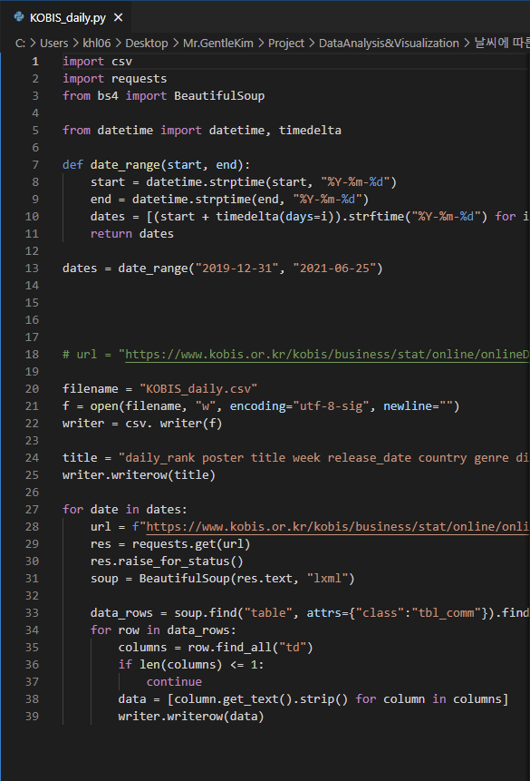
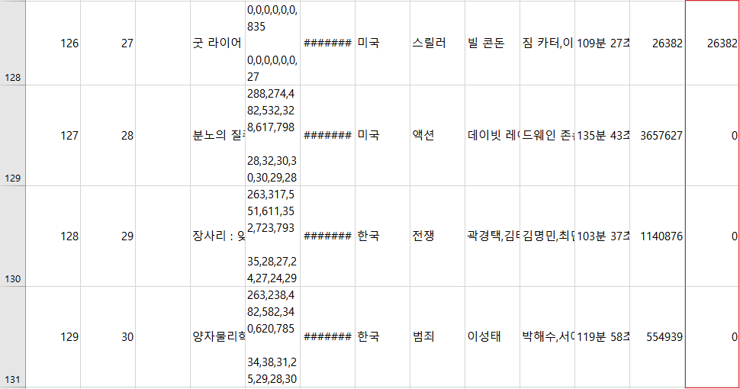
기존 주제 진행의 한계
올레 tv 온라인상영관 데이터 크롤링 후 일별 관객수 계산 결과, 공개된 데이터가 일자별로 누적된 것이 아닌 최종적으로 누적된 관객수에 대한 데이터만 보여주고 있었음을 확인
가장 중요한 시청 기록 데이터에 문제가 있어 주제를 변경하기로 결정

Slide 3
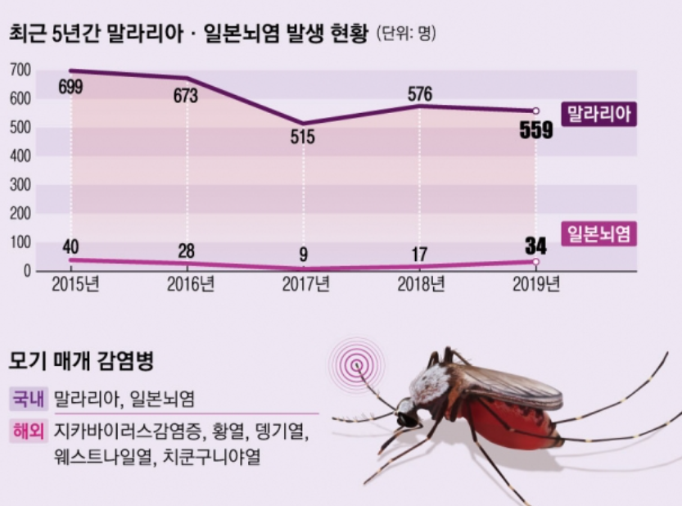
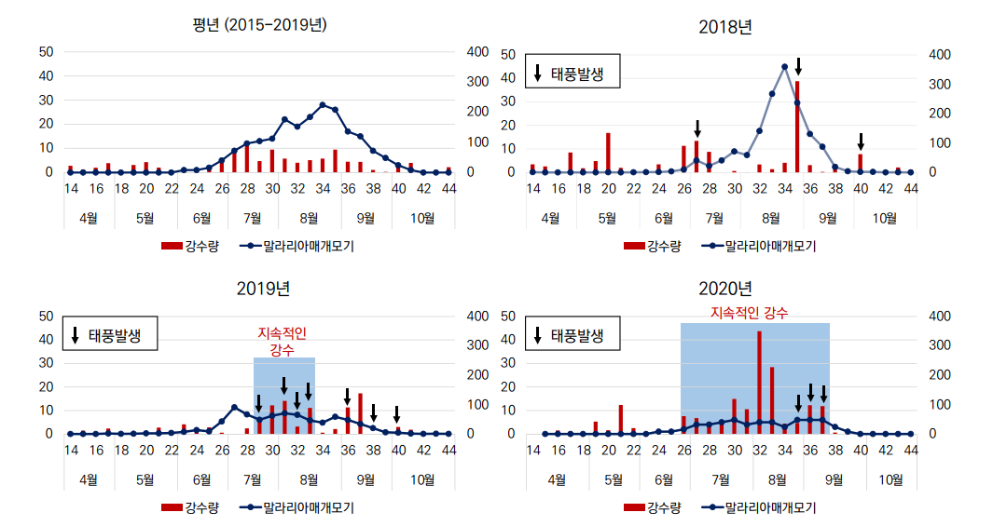
기후 데이터를 활용한 모기 개체수 예측
최근 기후변화로 인한 기온상승으로 인해 모기의 출현시기가 더 빨라지고 있으며, 서식지까지도 넓혀가고 있어 문제가 되고 있음
말라리아 환자가 밀집되어 있는 서울, 경기, 인천, 강원에서 기온이 1℃ 상승하면 발생 위험이 10.8%, 12.7%, 14.2%, 20.8% 증가함
(Ref. 채수미(2014) 기온과 지역특성이 말라리아 발생에 미치는 영향)
기후 데이터를 바탕으로 모기 발생현황을 예측하여 예방할 수 있지 않을까?
Fig. 최근 5년간 말라리아 일본뇌염 발생현황 및, 모기 매개 감염병
Fig. 평년(2015~2019), 2018년, 2019년 및 2020년의 매개모기 발생과 강수 현황
Ref. 질병관리청 보고서 ‘2020년 국내 말라리아 매개모기 감시 현황’
Notes:
https://www.seoul.co.kr/news/newsView.php?id=20200812017006
질병관리청 보고서 ‘2020년 국내 말라리아 매개모기 감시 현황’

Slide 4
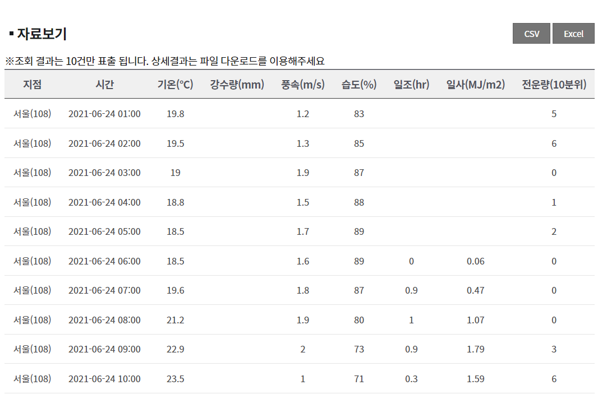
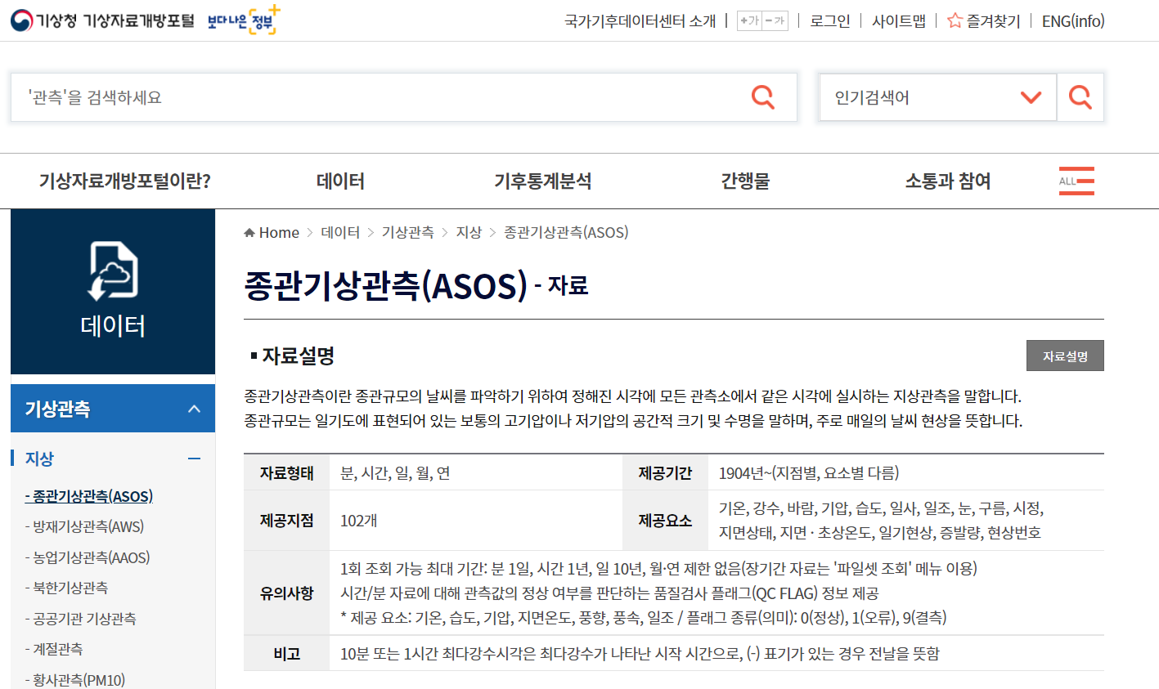
데이터 확보 방안
일별 기후 데이터
기상청 기상자료 개방포털에서 종관기상관측 자료 활용 가능

Slide 5
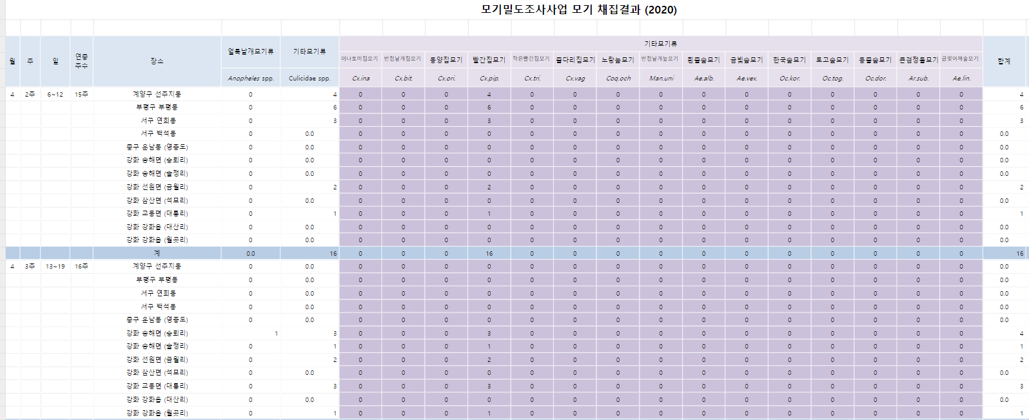
데이터 확보 방안
일별 모기 개체수 데이터
서울, 인천, 대전, 부산 등 모기 개체수 데이터 확보
Table. 인천 모기밀도조사사업 모기 채집결과(2020) 예시
결론 : 인천의 경우 동별, 모기종류별 데이터가 확보되어 있으나 주 단위로 되어있어 날씨와의 상관성을 분석하는데 어려울 것으로 판단

Slide 6
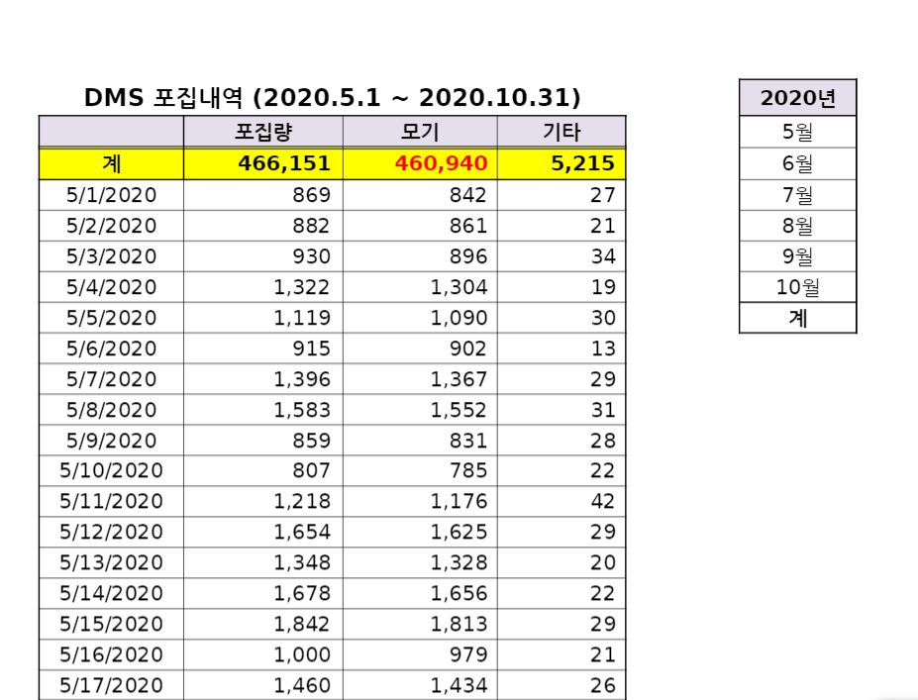
데이터 확보 방안
일별 모기 개체수 데이터
Table. 서울 DMS 포집내역 예시
정보공개 포털을 통해 일별, 종류별 모기 개채수 자료 요청
인천의 경우 인천보건환경연구원에서 관련 사업을 하고 있어 정보 공개 불가
서울의 경우 송파구, 서대문구에서 자료 취합 후 송부 예정
우선적으로 서울 전체를 대상으로 한 일별 모기 개체수 데이터를 기반으로 기후 데이터와의 연관성을 파악할 예정

Slide 7
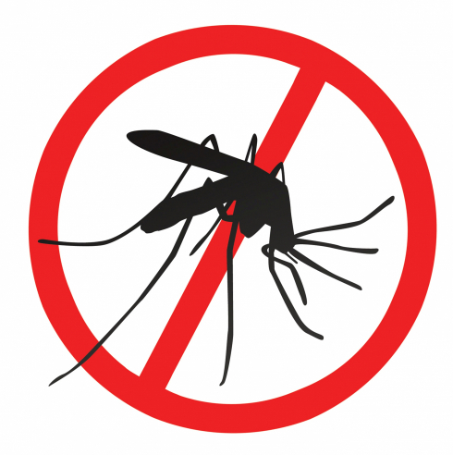
Thanks
Do you have any question?
STOP
Mosquito!!

